Slide 1
第 8 章
数组

Slide 2
标量变量与聚合变量
到目前为止，我们所见的变量都是标量：具有保存单一数据项的能力。
C 还支持聚合变量，它可以存储一组一组的数值。
C中有两种聚合类型：数组和结构。
本章的重点是一维数组，它在 C 语言中的作用比多维数组大得多。

Slide 3
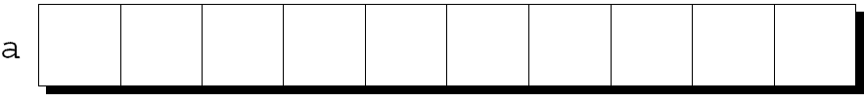
一维数组
数组是包含多个数据值的数据结构，并且每个数据值都具有相同的数据类型。
这些值（称为元素）可以根据它们在数组中的位置选择出来。
最简单的数组只有一维。
一维数组a的元素一个接一个地排列在单独一行（或列）中：

Slide 4
一维数组
要声明一个数组，必须指定数组元素的类型和数量：
int a[10];
元素可以是任何类型；数组的长度可以是任何（整数）常量表达式。
用宏来定义数组的长度是一种很好的做法：
#define N 10
…
int a[N];

Slide 5
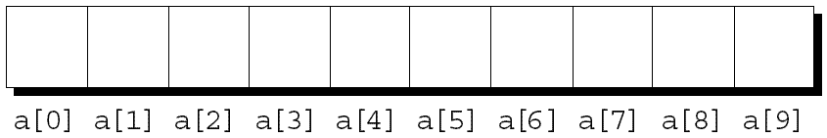
数组下标
要访问数组元素，可以在数组名称后加上一个方括号括起来的整数值。
这被称为对数组取下标或进行索引。
长度为n的数组元素的索引从 0 到n – 1。
如果a是长度为 10 的数组，则其元素可以依次标记为a[0]，a[1]，...，a[9]：

Slide 6
数组下标
形如a[i]的表达式是左值，因此可以像普通变量一样使用它们：
a[0] = 1;
printf("%d\n", a[5]);
++a[i];
通常，如果数组包含T类型的元素，则数组的每个元素都被视为T类型的变量。

Slide 7
数组下标
许多程序包含for循环，对数组中的每个元素执行一些操作。
对长度为N的数组a的常见操作示例：
for (i = 0; i < N; i++)
a[i] = 0; /* clears a */
for (i = 0; i < N; i++)
scanf("%d", &a[i]); /* reads data into a */
for (i = 0; i < N; i++)
sum += a[i]; /* sums the elements of a */

Slide 8
数组下标
C不要求检查下标的范围；如果下标超出范围，程序可能执行不可预知的行为。
n个元素的数组的索引是从 0 到n – 1，而不是从1到n ：
int a[10], i;
for (i = 1; i <= 10; i++)
a[i] = 0;
对于某些编译器，这种表面上正确的for语句会导致无限循环。

Slide 9
数组下标
数组下标可以是任何整数表达式：
a[i+j*10] = 0;
表达式甚至可能会产生副作用：
i = 0;
while (i < N)
a[i++] = 0;

Slide 10
数组下标
当数组下标有副作用时要小心：
i = 0;
while (i < N)
a[i] = b[i++];
表达式a[i] = b[i++]访问并修改i 的值，会导致未定义的行为。
可以通过从下标中移走自增操作来避免该问题：
for (i = 0; i < N; i++)
a[i] = b[i];

Slide 11
程序：数列反向
reverse.c程序提示用户输入一串数，然后以相反的顺序输出这些数：
输入 10 个号码： 34 82 49 102 7 94 23 11 50 31
逆序：31 50 11 23 94 7 102 49 82 34
程序在读取数字时将它们存储在一个数组中，然后反向遍历数组，挨个打印元素。

Slide 12
reverse.c
/* 数列反向 */
#include <stdio.h>
#define N 10
int main(void)
{
int a[N], i;
printf("Enter %d numbers: ", N);
for (i = 0; i < N; i++)
scanf("%d", &a[i]);
printf("In reverse order:");
for (i = N - 1; i >= 0; i--)
printf(" %d", a[i]);
printf("\n");
return 0;
}

Slide 13
数组初始化
与其他变量一样，数组可以在声明时获得一个初始值。
数组初始化式最常见的格式是用大括号括起来的常量表达式列表，常量表达式之间用逗号分隔：
int a[10] = {1, 2, 3, 4, 5, 6, 7, 8, 9, 10};

Slide 14
数组初始化
如果初始化式比数组短，则将数组的其余元素赋值为0：
int a[10] = {1, 2, 3, 4, 5, 6};
/* a 的初始值为 {1, 2、 3、 4、 5、 6、 0, 0, 0, 0} */
利用这一特性，可以轻松地将数组初始化为全0：
int a[10] = {0};
/* a 的初始值为 {0, 0, 0, 0, 0, 0, 0, 0, 0, 0} */
大括号内只有一个 0，因为初始化式完全为空是非法的。
初始化式比要初始化的数组长也是非法的。

Slide 15
数组初始化
如果给定了初始化式，可以省略数组的长度：
int a[] = {1, 2, 3, 4, 5, 6, 7, 8, 9, 10};
编译器利用初始化式的长度来确定数组的大小。

Slide 16
指定初始化式 (C99)
通常情况下，数组中只有相对较少的元素需要显式初始化；其他元素可以进行默认赋值。
一个例子：
int a[15] =
{0, 0, 29, 0, 0, 0, 0, 0, 0, 7, 0, 0, 0, 0, 48};
对于大数组，以这种方式初始化既冗长又容易出错。

Slide 17
指定初始化式 (C99)
C99 的指定初始化式可以用来解决这个问题。
前面的例子可以使用指定初始化式写为：
int a[15] = {[2] = 29, [9] = 7, [14] = 48};
括号中的数字称为指示符。

Slide 18
指定初始化式 (C99)
指定初始值化式可以使赋值更短且、更易读（至少对于某些数组而言）。
此外，赋值的顺序不再是一个问题。
前面例子的另一种写法：
int a[15] = {[14] = 48, [9] = 7, [2] = 29};

Slide 19
指定初始化式 (C99)
指示符必须是整型常量表达式。
如果要初始化的数组的长度为n ，则每个指示符的值都必须在0和n – 1之间。
如果省略数组的长度，则指示符可以是任何非负整数。
编译器将从最大的指示符推导出数组的长度。
以下数组将有 24 个元素：
int b[] = {[5] = 10, [23] = 13, [11] = 36, [15] = 29};

Slide 20
指定初始化式 (C99)
初始化式可以同时使用老方法（逐个元素初始化）和新方法（指定初始化式）：
int c[10] = {5, 1, 9, [4] = 3, 7, 2, [8] = 6};

Slide 21
程序：检查重复数字
repdigit.c程序检查数中的数字是否出现多次。
用户输入数后，程序会显示重复数字或无重复数字：
输入号码： 28212
重复数字
数字28212有一个重复的数字 2；而9357这样的数字没有。

Slide 22
程序：检查重复数字
该程序使用一个由 10 个布尔值组成的数组来跟踪数字中出现的数字。
最初，digit_seen数组的每个元素为假。
当给定数n时，程序一次一个地检查n的数字，并把每次的数字存储在变量digit中。
如果digit_seen[digit]为真，则digit在n中至少出现两次。
如果digit_seen[digit]为假，则digit之前没有出现过，因此程序将digit_seen[digit]设置为真并继续运行。

Slide 23
repdigit.c
/* 检查数字中是否有重复的数字 */
#include <stdbool.h> /* C99 only */
#include <stdio.h>
int main(void)
{
bool digit_seen[10] = {false};
int digit;
long n;
printf("Enter a number: ");
scanf("%ld", &n);
while (n > 0) {
digit = n % 10;
if (digit_seen[digit])
break;
digit_seen[digit] = true;
n /= 10;
}

Slide 24
if (n > 0)
printf("Repeated digit\n");
else
printf("No repeated digit\n");
return 0;
}

Slide 25
对数组使用sizeof运算符
sizeof运算符可以确定数组的大小（字节数） 。
如果数组a有10 个整数，则sizeof(a)通常为 40（假定每个整数占 4 个字节）。
我们还可以用sizeof来计算数组元素（如a[0]）的大小。
将数组大小除以元素大小可以得出数组的长度：
sizeof(a) / sizeof(a[0])

Slide 26
对数组使用sizeof运算符
一些程序员在需要数组长度时使用这个表达式。
数组a清零操作的循环：
for (i = 0; i < sizeof(a) / sizeof(a[0]); i++)
a[i] = 0;
即使数组长度在日后需要改变，也不需要修改循环。

Slide 27
对数组使用sizeof运算符
一些编译器会为表达式i < sizeof(a) / sizeof(a[0])生成警告信息。
变量i的类型可能是int（有符号类型），而sizeof返回的值类型为size_t（无符号类型）。
将有符号整数与无符号整数进行比较可能很危险，但在这种情况下是安全的。

Slide 28
对数组使用sizeof运算符
为了避免警告，可以把sizeof(a) / sizeof(a[0])强制转换为有符号整数：
for (i = 0; i < (int) (sizeof(a) / sizeof(a[0])); i++)
a[i] = 0;
为数组大小计算定义一个宏通常很有帮助：
#define SIZE ((int) (sizeof(a) / sizeof(a[0])))
for (i = 0; i < SIZE; i++)
a[i] = 0;

Slide 29
程序：计算利息
interest.c程序打印一张表格，显示在几年内以不同利率投资的 100 美元的价值。
用户输入利率和投资的年数。
投资总价值每年计算一次，表格将显示出在输入利率和紧随其后的4个更高利率下投资的总价值。

Slide 30
程序：计算利息
程序会话如下：
Enter interest rate: 6
Enter number of years: 5
Years 6% 7% 8% 9% 10%
1 106.00 107.00 108.00 109.00 110.00
2 112.36 114.49 116.64 118.81 121.00
3 119.10 122.50 125.97 129.50 133.10
4 126.25 131.08 136.05 141.16 146.41
5 133.82 140.26 146.93 153.86 161.05

Slide 31
程序：计算利息
第二行数字的值取决于第一行中的数字，因此将第一行存储在数组中是有意义的。
使用数组中的值来计算第二行。
对第三行和后面的行重复此过程。
该程序使用嵌套的for语句。
外层循环从 1 计数到用户要求的年数。
内层循环将从利率的最低值递增到最高值。

Slide 32
interest.c
/* 打印复利表 */
#include <stdio.h>
#define NUM_RATES ((int) (sizeof(value) / sizeof(value[0])))
#define INITIAL_BALANCE 100.00
int main(void)
{
int i, low_rate, num_years, year;
double value[5];
printf("Enter interest rate: ");
scanf("%d", &low_rate);
printf("Enter number of years: ");
scanf("%d", &num_years);

Slide 33
printf("\nYears");
for (i = 0; i < NUM_RATES; i++) {
printf("%6d%%", low_rate + i);
value[i] = INITIAL_BALANCE;
}
printf("\n");
for (year = 1; year <= num_years; year++) {
printf("%3d ", year);
for (i = 0; i < NUM_RATES; i++) {
value[i] += (low_rate + i) / 100.0 * value[i];
printf("%7.2f", value[i]);
}
printf("\n");
}
return 0;
}

Slide 34
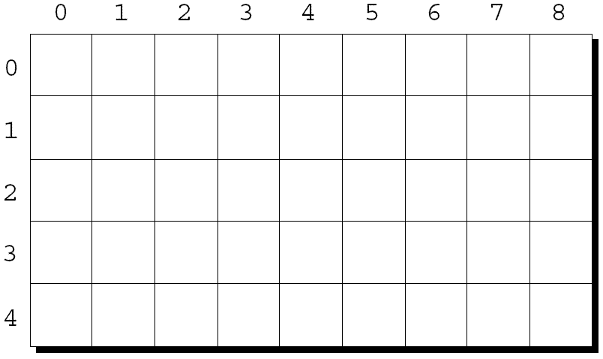
多维数组
数组可以有任意维数。
下面的声明创建了一个二维数组（数学术语称为矩阵）：
int m[5][9];
数组m有 5 行 9 列。行和列下标都从 0 开始索引：

Slide 35
多维数组
为了访问i行j列的元素，需要写成m[i][j]的形式。
表达式m[i]指定数组m的第i行，而m[i][j]选择该行中的第j个元素。
不要把m[i][j]写成m[i,j]。
这种情况，C 将逗号视为运算符，因此m[i,j]等同于m[j]。

Slide 36
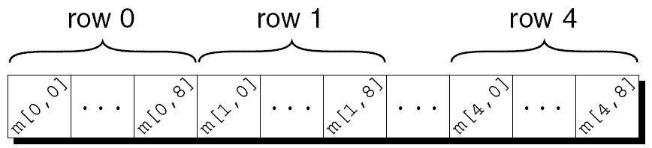
多维数组
虽然我们以表格形式显示二维数组，但这并不是它们在计算机内存中实际存储的方式。
行主序存储数组，从第 0 行开始，接着第 1 行，依此类推。
数组m的存储方式：

Slide 37
多维数组
嵌套for循环非常适合处理多维数组。
考虑初始化用作单位矩阵的数组的初始化问题。一对嵌套的for循环可以很好地完成这项工作：
#define N 10
double ident[N][N];
int row, col;
for (row = 0; row < N; row++)
for (col = 0; col < N; col++)
if (row == col)
ident[row][col] = 1.0;
else
ident[row][col] = 0.0;

Slide 38
多维数组初始化
通过嵌套一维初始化式的方法可以产生二维数组的初始化式：
int m[5][9] = {{1, 1, 1, 1, 1, 0, 1, 1, 1},
{0, 1, 0, 1, 0, 1, 0, 1, 0},
{0, 1, 0, 1, 1, 0, 0, 1, 0},
{1, 1, 0, 1, 0, 0, 0, 1, 0},
{1, 1, 0, 1, 0, 0, 1, 1, 1}};
高维数组的初始化式以类似的方式构造。
C 提供了多种方法来缩写多维数组的初始化式

Slide 39
多维数组初始化
如果初始值化式没有大到足以填充整个多维数组，则剩余元素赋值为 0。
下面初始化式只填充了数组m的前三行；后两行将赋值为0：
int m[5][9] = {{1, 1, 1, 1, 1, 0, 1, 1, 1},
{0, 1, 0, 1, 0, 1, 0, 1, 0},
{0, 1, 0, 1, 1, 0, 0, 1, 0}};

Slide 40
多维数组初始化
如果内层列表的长度不足以填满数组的一行，则该行中的剩余元素将初始化为 0：
int m[5][9] = {{1, 1, 1, 1, 1, 0, 1, 1, 1},
{0, 1, 0, 1, 0, 1, 0, 1},
{0, 1, 0, 1, 1, 0, 0, 1},
{1, 1, 0, 1, 0, 0, 0, 1},
{1, 1, 0, 1, 0, 0, 1, 1, 1}};

Slide 41
多维数组初始化
甚至可以省略内层的花括号：
int m[5][9] = {1, 1, 1, 1, 1, 0, 1, 1, 1,
0, 1, 0, 1, 0, 1, 0, 1, 0,
0, 1, 0, 1, 1, 0, 0, 1, 0,
1, 1, 0, 1, 0, 0, 0, 1, 0,
1, 1, 0, 1, 0, 0, 1, 1, 1};
一旦编译器发现数值足以填满一行，它就会开始填充下一行。
在多维数组中省略内层的大括号可能是有风险的，因为额外的元素（更糟糕的是缺失的元素）会影响剩下的初始化式。

Slide 42
多维数组初始化
C99 的指定初始化式也适用于多维数组。
创建2×2单位矩阵：
double ident[2][2] = {[0][0] = 1.0, [1][1] = 1.0};
像通常一样，所有未指定值的元素都默认为0。

Slide 43
常量数组
在声明数组的最开始处加上const可以使数组成为“常量” ：
const char hex_chars[] =
{'0', '1', '2', '3', '4', '5', '6', '7', '8', '9',
'A', 'B', 'C', 'D', 'E', 'F'};
程序不应修改声明为const的数组。

Slide 44
常量数组
将数组声明为const的优点：
表明程序不会更改数组。
帮助编译器捕获错误。
const不仅限于数组，但它在数组声明中特别有用。

Slide 45
程序：发牌
deal.c程序说明了二维数组和常量数组的用法。
该程序从一副标准的扑克牌中随机处理一手牌。
标准套牌中的每张牌都有花色（梅花、方块、红心或黑桃）和等级（2、3、4、5、6、7、8、9、10、J、Q、K或A）。

Slide 46
程序：发牌
用户将指定手中应该有多少张牌：
输入手牌数量： 5
你的牌： 7c 2s 5d as 2h
需要解决的问题：
如何从牌组中随机挑选牌？
如何避免两次选择同一张牌？

Slide 47
程序：发牌
为了随机挑选卡片，可以采用一些 C 库函数：
time函数(来自<time.h> ) – 返回当前时间，用一个数表示。
srand函数（来自<stdlib.h> ）——初始化 C 的随机数生成器。
rand函数（来自<stdlib.h> ）——每次调用时都会产生一个看似随机的数。
通过使用%运算符，我们可以缩放rand函数的返回值，使其介于 0 和 3 之间（表示花色）或介于 0 和 12 之间（表示等级）。

Slide 48
程序：发牌
in_hand数组用于记录已经选择过的牌。
数组有4行13列；每个元素对应52 张牌中的一张。
数组的所有元素一开始都为假。
每次随机选择一张牌时，检查in_hand中该牌对应的元素为真还为假。
如果为真，就需要选择另一张牌。
如果为假，就把ture存储到对应的元素中，以便稍后提醒我们这张牌已经被选中。

Slide 49
程序：发牌
一旦验证了一张卡片是“新”的，就需要将它的等级和花色转换成字符，然后显示出来。
为了将等级和花色转换为字符形式，程序设置两个字符数组——一个用于等级，一个用于花色——然后用等级和花色为数组取下标。
这些数组在程序执行期间不会改变，因此它们被声明为const。

Slide 50
deal.c
/* 随机发牌 */
#include <stdbool.h> /* C99 only */
#include <stdio.h>
#include <stdlib.h>
#include <time.h>
#define NUM_SUITS 4
#define NUM_RANKS 13
int main(void)
{
bool in_hand[NUM_SUITS][NUM_RANKS] = {false};
int num_cards, rank, suit;
const char rank_code[] = {'2','3','4','5','6','7','8',
'9','t','j','q','k','a'};
const char suit_code[] = {'c','d','h','s'};

Slide 51
srand((unsigned) time(NULL));
printf("Enter number of cards in hand: ");
scanf("%d", &num_cards);
printf("Your hand:");
while (num_cards > 0) {
suit = rand() % NUM_SUITS; /* picks a random suit */
rank = rand() % NUM_RANKS; /* picks a random rank */
if (!in_hand[suit][rank]) {
in_hand[suit][rank] = true;
num_cards--;
printf(" %c%c", rank_code[rank], suit_code[suit]);
}
}
printf("\n");
return 0;
}

Slide 52
变长数组 (C99)
在 C89 中，数组变量的长度必须由常量表达式指定。
然而，在 C99 中，有时也可以使用非常量表达式。
reverse2.c程序（reverse.c 的修改版）说明了这种用法。

Slide 53
reverse2.c
/* 使用变长数组反转数列 - 仅限 C99 */
#include <stdio.h>
int main(void)
{
int i, n;
printf("How many numbers do you want to reverse? ");
scanf("%d", &n);
int a[n]; /* C99 only - length of array depends on n */
printf("Enter %d numbers: ", n);
for (i = 0; i < n; i++)
scanf("%d", &a[i]);

Slide 54
printf("In reverse order:");
for (i = n - 1; i >= 0; i--)
printf(" %d", a[i]);
printf("\n");
return 0;
}

Slide 55
变长数组 (C99)
reverse2.c程序中的数组a是变长数组。
变长数组的长度是在程序执行时计算的。
变长数组的主要优点是程序可以准确计算需要多少元素。
如果程序员来指定长度，数组可能过长（浪费内存）或过短（导致程序出错）。

Slide 56
变长数组 (C99)
变长数组的长度不一定要用变量来指定。任意表达式都可以：
int a[3*i+5];
int b[j+k];
与其他数组一样，变长数组可以是多维的：
int c[m][n];
对变长数组的限制：
没有静态存储期限（在第 18 章中讨论）。
没有初始化式。

